Slide 1
微机接口 实验系列
一、IO端口扩展(8255)
二、定时器/计数器(8253)
三、串口通信(8251)
四、模数转换(ADC0809)
五、数模转换(DAC0832)
六、液晶屏显示(LCD1602)
七、中断控制器(8259)
八、DMA(8237)
赖晓铮 副教授
华南理工大学 计算机科学与工程学院
laixz@scut.edu.cn QQ: 68046508

Slide 2
（二） 定时器/计数器(8253)实验
实验目的：
● 理解可编程定时器/计数器芯片8253的基本工作原理。
● 掌握8253芯片实现定时/计数功能的工作方式及编程方法。
实验内容：
● 构建一个“CPU+8253”的微型计算机系统，通过8253芯片使CPU处于定时工作状态，或对外部过程进行计数。编写机器语言程序，实现8253芯片的六种工作方式。

Slide 3
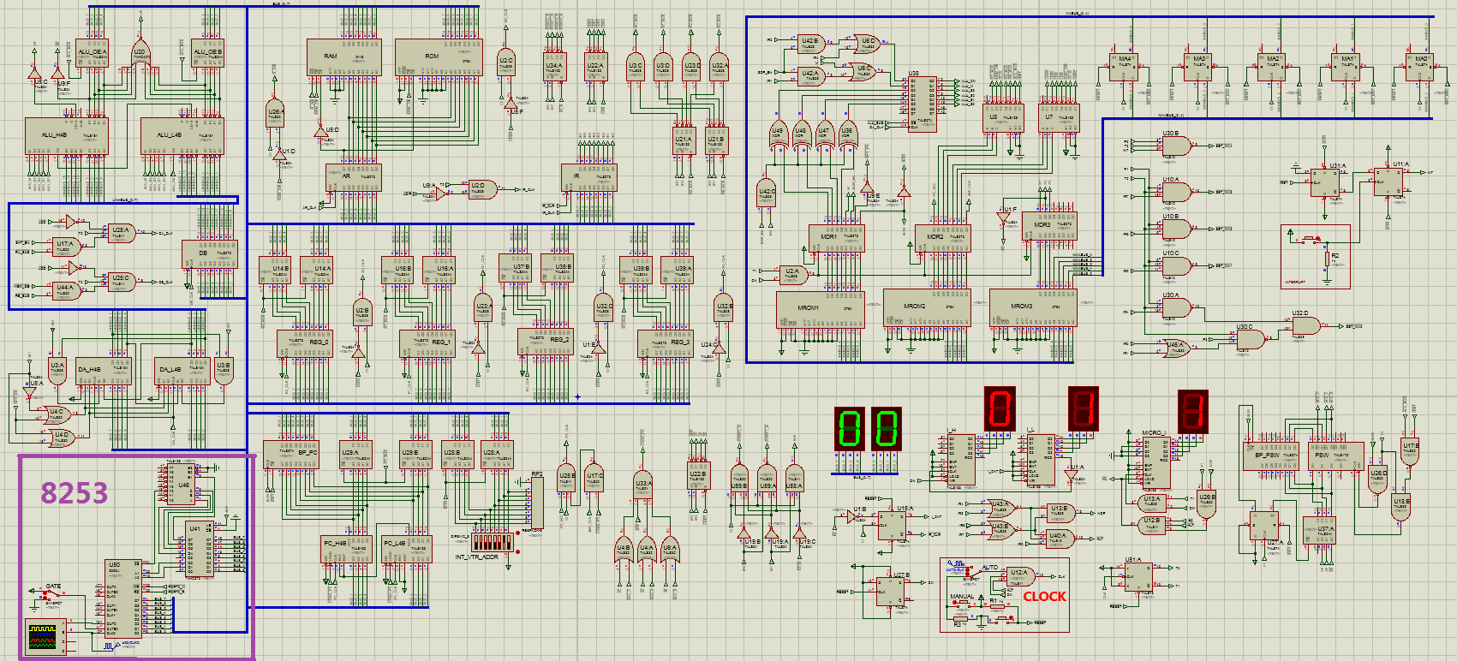
微程序版“CPU+8253”电路图

Slide 4
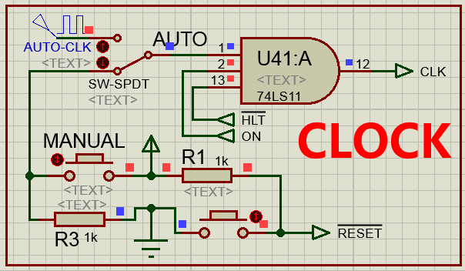
初始化过程
启动仿真后，时钟CLK选择从手动按钮MANUAL输入信号；
手动按钮使信号#RESET跳变“1→0→1”，令信号ON=1，CLK允许输出，过程结束。
注：初始化完成后，若时钟信号CLK继续接开关MANUAL，则CPU进入手动模式，手动MANUAL开关，生成时钟信号CLK，程序单步执行；若时钟信号CLK接信号源AUTO-CLK（主频10Hz），则CPU进入自动模式，程序自动运行，直到HLT指令的“断点”处暂停。
重启过程（跳出“断点” ）
时钟CLK切换到手动按钮MANUAL输入信号；
手动按钮使信号#RESET跳变“1→0→1”,令信号#HLT=1, CLK允许输出，过程结束。
注：跳出“断点”后，CPU进入HLT指令
的后续下一条指令的取指周期。

Slide 5
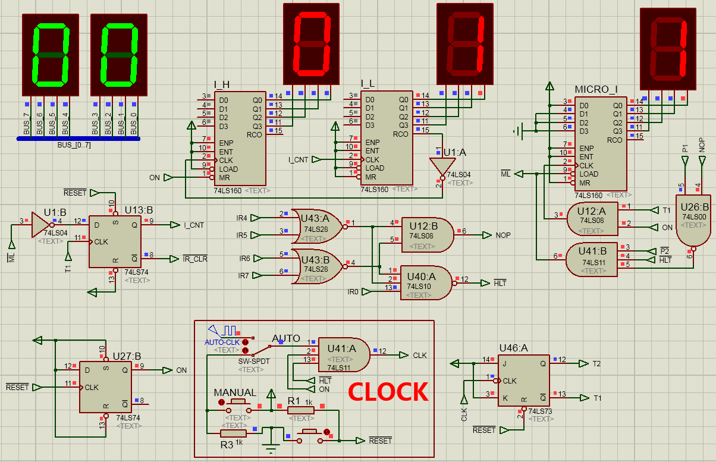
时序电路图

Slide 6
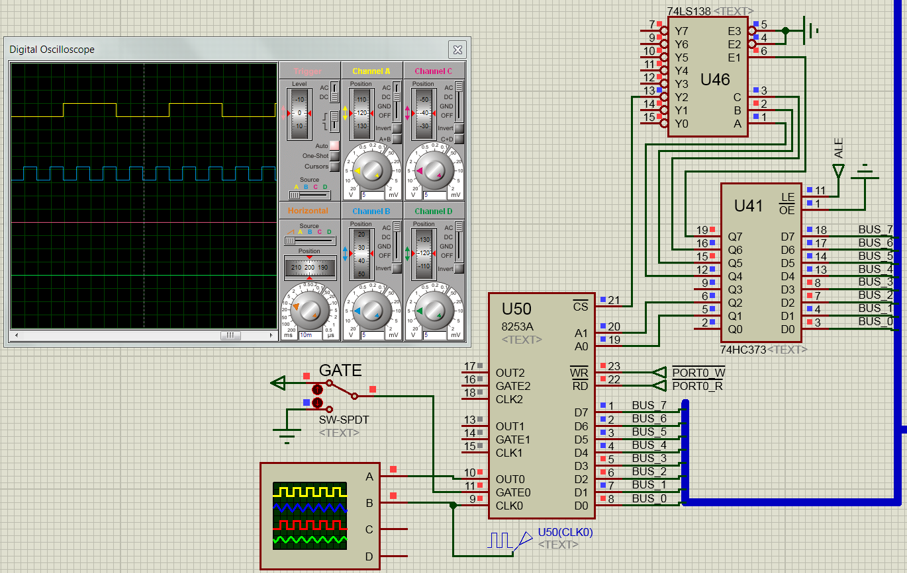
8253A应用电路图（工作方式3）

Slide 7
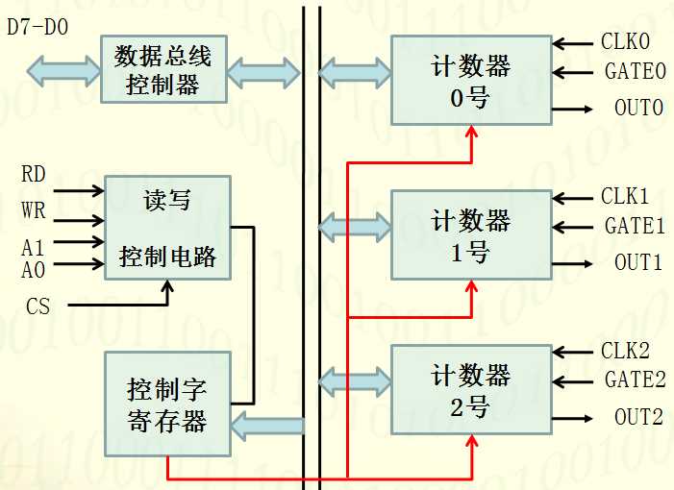
定时器/计数器芯片8253A结构图

Slide 8
8253A控制端口功能图
#CS #RD #WR A1 A0 | 寄存器选择和操作
0 0 1 0 0 | 读0通道锁存器
0 0 1 0 1 | 读1通道锁存器
0 0 1 1 0 | 读2通道锁存器
0 1 0 0 0 | 写 0通道计数寄存器
0 1 0 0 1 | 写1通道计数寄存器
0 1 0 1 0 | 写2通道计数寄存器
0 1 0 1 1 | 写控制字寄存器
1 X X X X | 禁止访问，总线D7~D0接口呈现高阻态
8253A工作方式列表
工作方式 | 门控信号 | OUT端输出波形 | 计数过程启动方式 | 写入新计数初值
方式0 | 高 | N+1个CLK周期负脉冲 | 软件触发 | 立即有效
方式1 | 上升沿 | N个CLK周期负脉冲 | 硬件门控触发 | 硬件触发有效
方式2 | 高 | 1个CLK周期负脉冲 | 自动重复 | 下一次计数有效
方式3 | 高 | 方波/矩形波 | 自动重复 | 下一次计数有效
方式4 | 高 | 1个CLK周期负脉冲 | 软件触发 | 立即有效
方式5 | 上升沿 | 1个CLK周期负脉冲 | 硬件门控触发 | 硬件触发有效

Slide 9
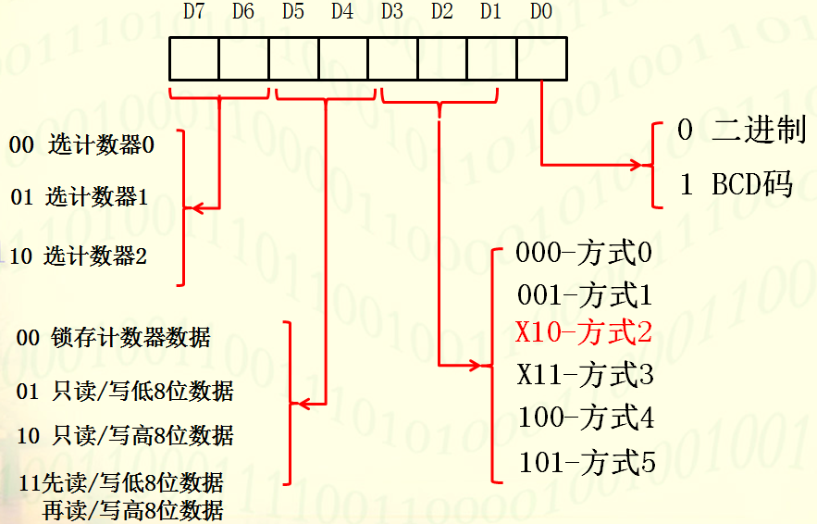
8253A控制字结构图

Slide 10
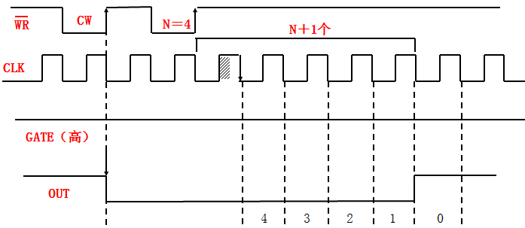
8253A工作方式0（计数结束中断）时序图

Slide 11
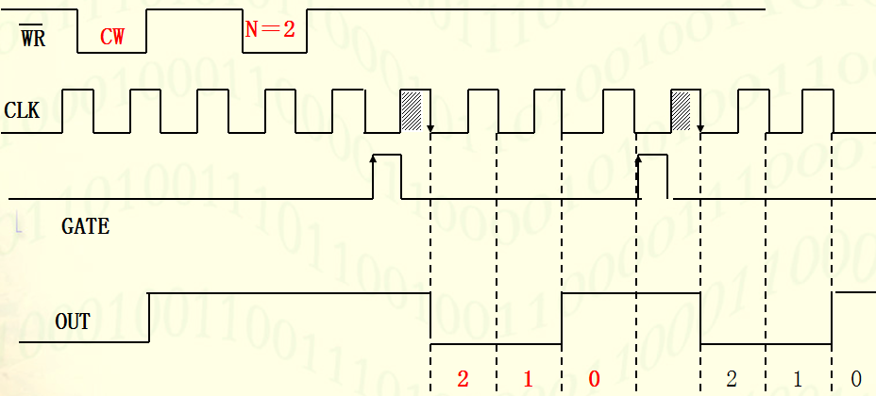
8253A工作方式1（可编程单脉冲发生器）时序图

Slide 12
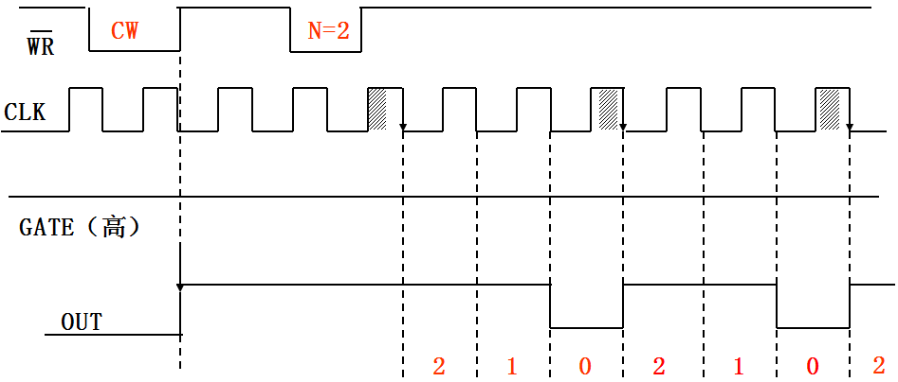
8253A工作方式2（分频器）时序图

Slide 13
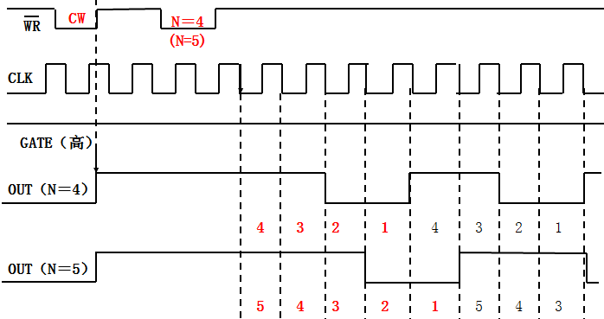
8253A工作方式3（方波发生器）时序图

Slide 14
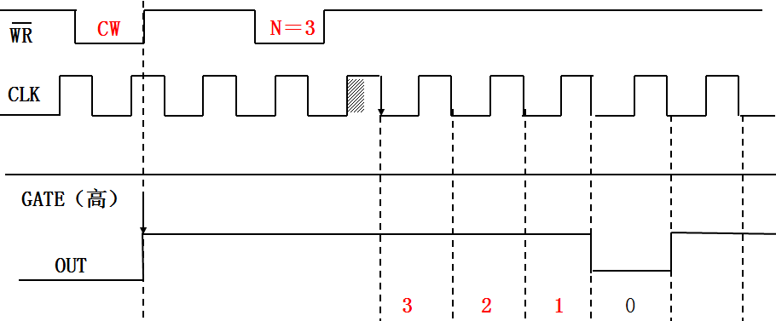
8253A工作方式4（ 软件触发选通）时序图

Slide 15
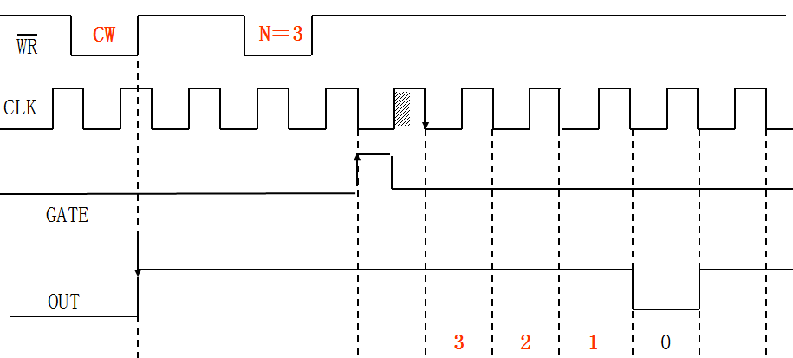
8253A工作方式5（硬件触发选通）时序图

Slide 16
实验步骤：
1） 8253A的六种工作方式测试程序00_test~05_test存放在实验4.2项目的子文件夹test里。例如方式3测试程序03_test，其功能是在8253A芯片的OUT0输出端产生周期性的方波，周期宽度是N个CLK周期（N是程序设定的计数初始值）。具体代码如后页所示。
2） 编译、烧写、自动运行上述程序03_test.asm，观察虚拟示波器显示的A端和B端波形。（编译和烧写asm文件的方法参见“2.3 存储器实验”）
3） 00test.asm是8253A工作方式0测试程序，与方式3不同的是，方式0产生的是一次性的上升沿跳变。编译、烧写、自动运行00test源程序，观察虚拟示波器显示的波形。
4） 编译、烧写和自动运行01test、04test和05test源程序，观察上述程序运行中的虚拟示波器显示波形，对比8253A的工作方式1和方式0、以及工作方式4和方式5的运行结果。

Slide 17
03_test
汇编助记符 | 注释 | (M地址：机器指令)
SET R1, A6H | 8253控制寄存器地址[1010xxxx]写入R1 A1A0=11 | 00H:00110100
 |  | 01H:10100110
OUTA R1, PORT0 | 选择8253的控制寄存器 | 02H:01010110
SET R1, 16H | 控制字： 选计数器0/只读写低8位数据/方式3/二进制 | 03H:00110100
 |  | 04H:00010110
OUT R1, PORT0 | 输入控制字 | 05H:01010100
SET R1, A0H | 把0通道计数寄存器地址打入R1 A1A0=00 | 06H:00110100
 |  | 07H:10100000
OUTA R1, PORT0 | 选择8253的0通道计数寄存器 | 08H:01010110
SET R1, 04H | 计数初始值N | 09H:00110100
 |  | 0AH:00000100
OUT R1, PORT0 | 输入后，开始以N个CLK周期做循环方波 | 0BH:01010100

Slide 18
03_test
汇编助记符 | 注释 | (M地址：机器指令)
HLT |  | 0CH:00000001
SET R1, 05H | 计数初始值N（新） | 0DH:00110100
 |  | 0EH:00000101
OUT R1, PORT0 | 输入N后，待当前方波结束，再开始新的方波周期 | 0FH:01010100
HLT |  | 10H:00000001

Slide 19
（二）定时器/计数器(8253) 实验
思考题：
● 请把本实验的微程序版“CPU+8253”电路改成硬布线版和流水线版“CPU+8253”电路，并且运行本实验步骤所述的六种8253芯片工作方式的测试程序。请问上述程序在硬布线或流水线版本中需要修改么? 若需要，请修改并测试。

Slide 20
附录：CPU指令集(OP码表)
OP码 ( I₇ I₆ I₅ I₄ ) | 指令助记符 | OP码 ( I₇ I₆ I₅ I₄ ) | 指令助记符
0111 | IRET | 1111 | OR/ORI
0110 | MOV | 1110 | AND/ANDI
0101 | OUT/OUTA | 1101 | ADD/ADDI
0100 | IN | 1100 | SUB/SUBI
0011 | SET | 1011 | XOR/XORI
0010 | SOP (INC/DEC/NOT/THR) | 1010 | SHT (RLC/ LLC/ RRC/ LRC)
0001 | JMP/JMPR/Jx/JxR | 1001 | STO/PUSH
0000 | NOP/HLT | 1000 | LAD/POP

Slide 21
一、系统指令：
汇编语言 | 功能 | I₇ I₆ I₅ I₄ | I₃ I₂ | I₁ I₀
NOP; | 无操作（延时4个T） | 0000 | 0/0 | x/0
HLT; | 停机（断点） | 0000 | 0/0 | x/1
IRET; | 中断返回 BP_PC→PC；BP_PSW→PSW | 0111 | 0/0 | x/x
二、寄存器及I/O操作指令：
汇编语言 | 注释 | I₇ I₆ I₅ I₄ | I₃ I₂ | I₁ I₀
MOV RA, RB; | (RB)→RA | 0110 | RA | RB
SET RA, IMM; | IMM→RA | 0011 | RA | x/x
 |  | IMM
汇编语言 | 功能 | I₇ I₆ I₅ I₄ | I₃ I₂ | I₁ I₀
IN RA, PORTx; | (PORTx)→RA | 0100 | RA | PORTx
OUT RA, PORTx; | (RA)→PORTx | 0101 | RA | 0/PORTx
OUTA RA, PORTx; | (RA)→PORTx | 0101 | RA | 1/PORTx

Slide 22
三、存储器及堆栈操作指令：
汇编语言 | 功能 | I₇ I₆ I₅ I₄ | I₃ I₂ | I₁ I₀
LAD RA, [ADDR]; | [ADDR]→RA | 1000 | RA | 0/0
 |  | ADDR
POP RA, [RB]; | [RB]→RA | 1000 | RA | RB
STO RA, [ADDR]; | (RA)→[ADDR] | 1001 | RA | 0/0
 |  | ADDR
PUSH RA, [RB]; | (RA)→[RB] | 1001 | RA | RB

Slide 23
四、跳转系列指令：
汇编语言 | 功能 | I₇ I₆ I₅ I₄ | I₃ I₂ | I₁ I₀
JMP ADDR; | ADDR→PC | 0001 | 0/0 | 0/0
 |  | ADDR
JMPR RB; | (RB)→PC | 0001 | 0/0 | RB
JC ADDR; | IF CF=1, ADDR→PC | 0001 | 0/1 | 0/0
 |  | ADDR
JCR RB; | IF CF=1, (RB)→PC | 0001 | 0/1 | RB
JZ ADDR; | IF ZF=1, ADDR→PC | 0001 | 1/0 | 0/0
 |  | ADDR
JZR RB; | IF ZF=1, (RB)→PC | 0001 | 1/0 | RB
JS ADDR; | IF SF=1, ADDR→PC | 0001 | 1/1 | 0/0
 |  | ADDR
JSR RB; | IF SF=1, (RB)→PC | 0001 | 1/1 | RB

Slide 24
五、算术逻辑运算指令：
汇编语言 | 功能 | I₇ I₆ I₅ I₄ | I₃ I₂ | I₁ I₀
RLC RA; | (RA)右逻辑移位 | 1010 | RA | 0/0
LLC RA; | (RA)左逻辑移位 | 1010 | RA | 1/0
RRC RA; | (RA)右循环移位 | 1010 | RA | 0/1
LRC RA; | (RA)左循环移位 | 1010 | RA | 1/1
汇编语言 | 功能 | I₇ I₆ I₅ I₄ | I₃ I₂ | I1 I0
INC RA; | (RA)＋1→RA | 0010 | RA | 0/0
DEC RA; | (RA)－1→RA | 0010 | RA | 0/1
NOT RA; | #(RA)→RA | 0010 | RA | 1/0
THR RA; | (RA)→RA | 0010 | RA | 1/1

Slide 25
五、算术逻辑运算指令：
汇编语言格式 | 功能 | I₇ I₆ I₅ I₄ | I₃ I₂ | I₁ I₀
ADD RA, RB; | (RA) ＋(RB)→RA | 1101 | RA | RB
ADDI RA, IMM; | (RA) ＋IMM→RA | 1101 | RA | 0/0
 |  | IMM
SUB RA, RB; | (RA)－(RB)→RA | 1100 | RA | RB
SUBI RA, IMM; | (RA)－IMM→RA | 1100 | RA | 0/0
 |  | IMM
AND RA, RB; | (RA)∧(RB)→RA | 1110 | RA | RB
ANDI RA, IMM; | (RA)∧IMM→RA | 1110 | RA | 0/0
 |  | IMM
OR RA. RB; | (RA)∨(RB)→RA | 1111 | RA | RB
ORI RA, IMM; | (RA)∨IMM→RA | 1111 | RA | 0/0
 |  | IMM
XOR RA, RB; | (RA)⊕(RB)→RA | 1011 | RA | RB
XORI RA, IMM; | (RA)⊕IMM→RA | 1011 | RA | 0/0
 |  | IMM

Slide 26
The End !

